Slide 1




ỦY BAN NHÂN DÂN PHƯỜNG THỦ DẦU MỘT
TRƯỜNG TIỂU HỌC PHÚ THỌ
CHÀO MỪNG THẦY CÔ VỀ DỰ GIỜ
MÔN ÂM NHẠC
LỚP 2

Slide 2


KHỞI ĐỘNG

Slide 3
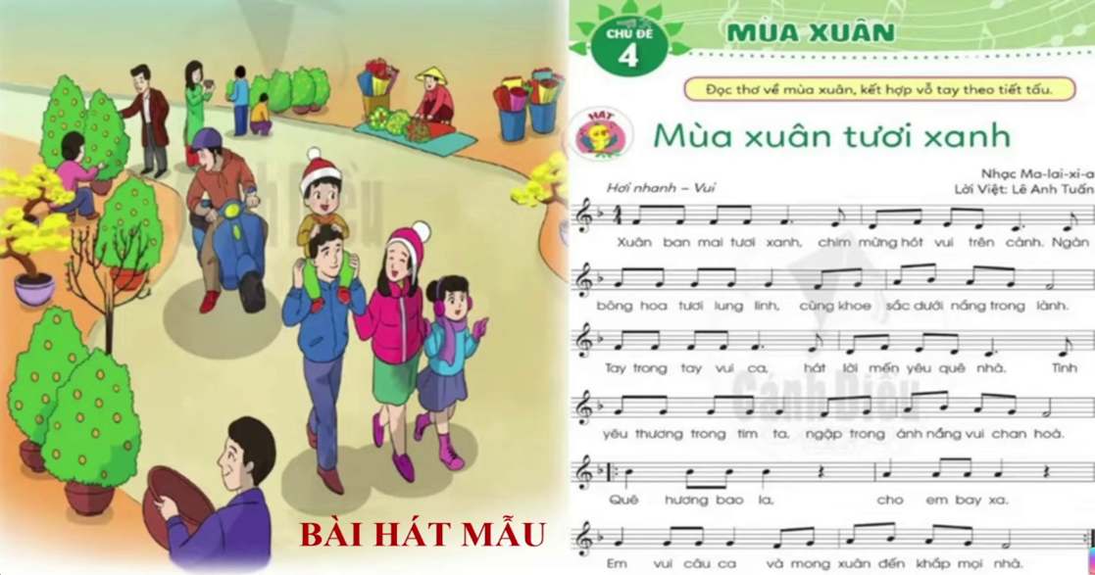
Hình ảnh và giai điệu sau gợi cho em nhớ đến bài hát nào đã học? Và trong chủ đề mấy?
Bài hát:
“Mùa Xuân Tươi Xanh”
Chủ đề 4 : Mùa Xuân

Slide 4
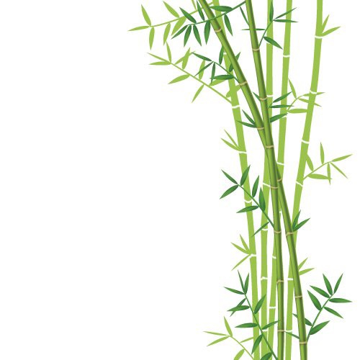



Bài hát:
“Mùa Xuân Tươi Xanh”
Nhạc: Ma-Lai-Xi-A
Lời việt: Lê Anh Tuấn

Slide 5
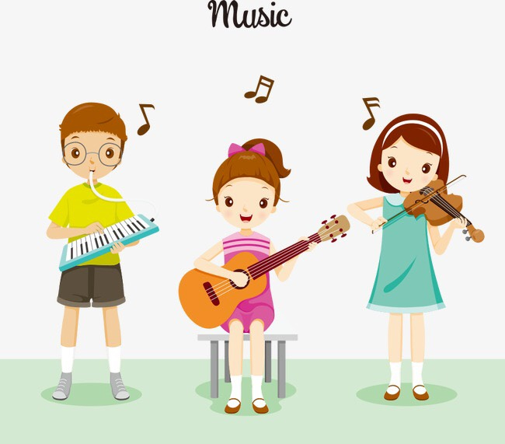


Thứ tư ngày 10 tháng 12 năm 2025
Âm nhạc
TIẾT 14 - ÔN TẬP BÀI HÁT : MÙA XUÂN TƯƠI XANH
- VẬN DỤNG SÁNG TẠO : VỖ TAY THEO CẶP
ĐỆM CHO BÀI HÁT “MÙA XUÂN TƯƠI XANH”

Slide 6

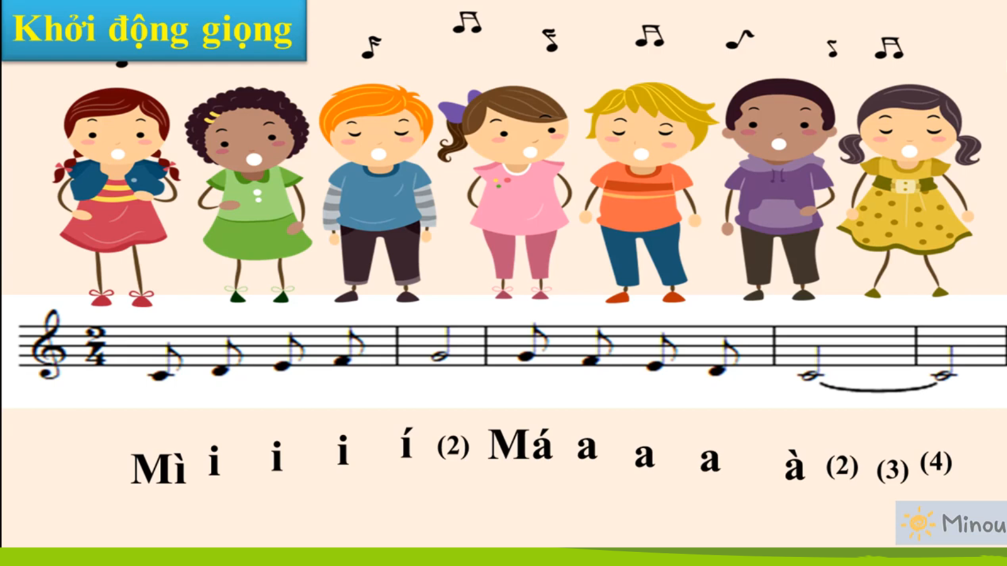
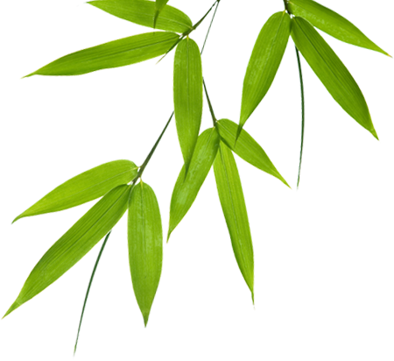

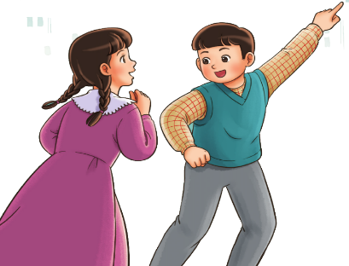



Slide 7


Thứ tư ngày 10 tháng 12 năm 2025
Âm nhạc
NỘI DUNG 1: ÔN TẬP BÀI HÁT: MÙA XUÂN TƯƠI XANH
Nhạc : Ma-lai-xi-a
Lời việt : Lê Anh Tuấn

Slide 8
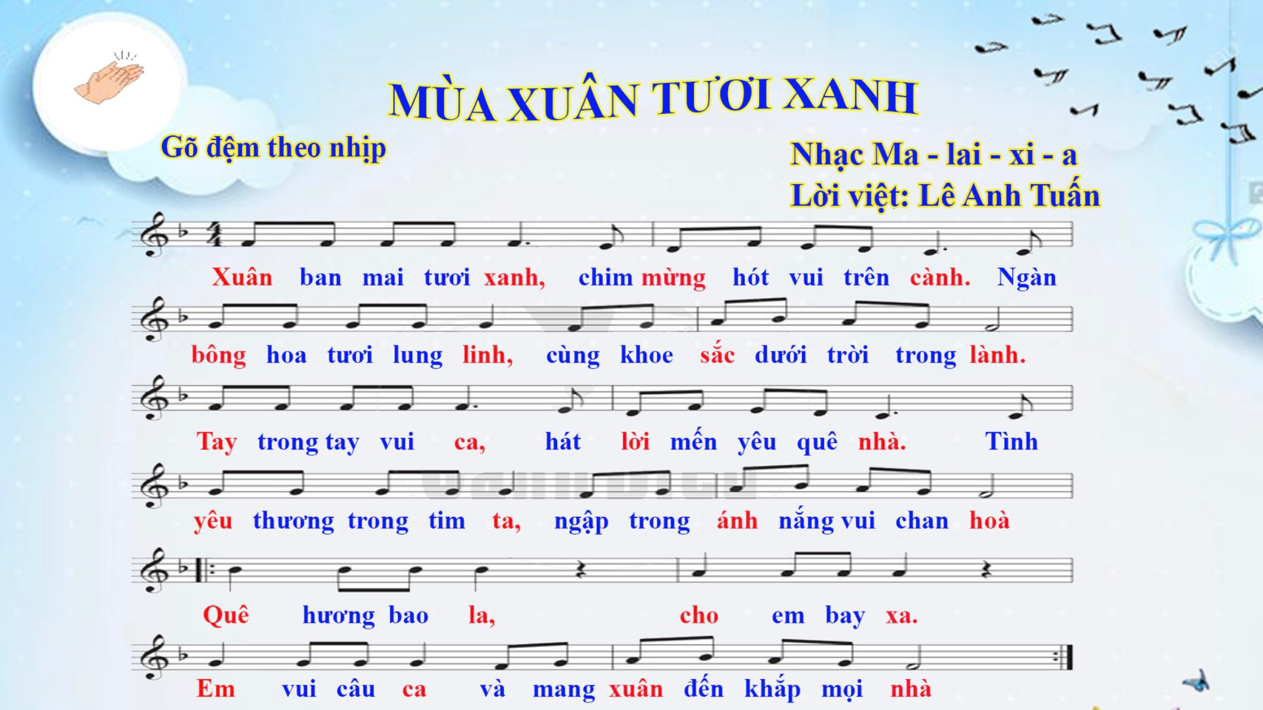

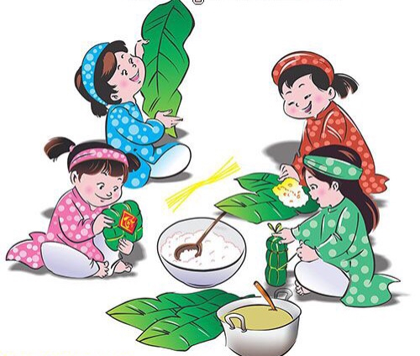
nắng

Slide 9


HÁT ĐỐI ĐÁP - HÒA GIỌNG

Slide 10

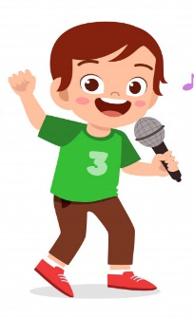

HÁT ĐỐI ĐÁP - HÒA GIỌNG
Xuân ban mai tươi xanh, chim mừng hót vui trên cành.
Ngàn bông hoa tươi lung linh, cùng khoe sắc dưới nắng trong lành.
Tay trong tay vui ca, hát lời mến yêu quê nhà.
Tình yêu thương trong tim ta, ngập trong ánh nắng vui chan hòa.
Quê hương bao la, cho em bay xa.
Em vui câu ca và mong xuân đến khắp mọi nhà.
HS NỮ
HS NAM
Hòa giọng

Slide 11

HÁT KẾT HỢP VẬN ĐỘNG

Slide 12
Tập luyện cùng bạn Thỏ mơ
Câu hát | Động tác
Xuân ban mai tươi xanh, chim mừng hót vui trên cành. | Hai tay vuốt từ thấp lên trên cao. Hai bàn tay khum trước miệng như chim hót.
Ngàn bông hoa tươi lung linh, cùng khoe sắc dưới nắng trong lành. | Hai tay chụp vào thành nụ hoa bung nhẹ đưa lên cao. Hai tay đưa sang trái, sang phải.
Tay trong tay vui ca, hát lời mến yêu quê nhà. | Nắm tay bạn bên cạnh, nghiêng người sang trái, sang phải.
Tình yêu thương trong tim ta ngập trong ánh nắng vui chan hòa. | Hai tay thu về lần lượt đặt lên ngực, người nghiêng sang trái, sang phải.
Quê hương bao la, cho em bay xa. | Hai tay lần lượt vươn lên cao.
Em vui câu ca và mong xuân đến khắp mọi nhà. | Lần lượt tay trái, sau đó tay phải đặt lên vai Hai tay mở rộng sang hai bên.

Slide 13

NỘI DUNG 2:VẬN DỤNG SÁNG TẠO :
VỖ TAY THEO CẶP ĐỆM CHO BÀI HÁT “MÙA XUÂN TƯƠI XANH”

Slide 14
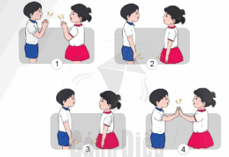
VỖ TAY THEO CẶP ĐỆM CHO BÀI HÁT “MÙA XUÂN TƯƠI XANH”
+Tranh 1: động tác vỗ tay của mình vào nhau.
+Tranh 2: Thả nhẹ 2 tay xuống đùi của mình.
+Tranh 3: vỗ 2 tay vào 2 đùi mình.
+Tranh 4: Vỗ 2 bàn tay vào bạn đối diện.

Slide 15

Cùng thực hiện vỗ tay theo cặp

Slide 16

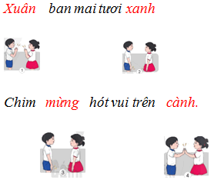
Quan sát làm mẫu vỗ tay ứng dụng vào bài
“mùa xuân tươi xanh”

Slide 17
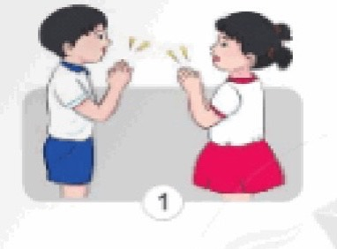
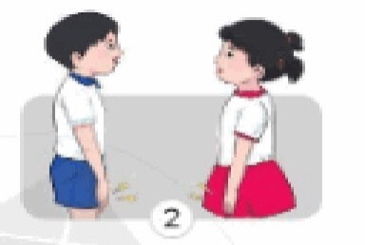
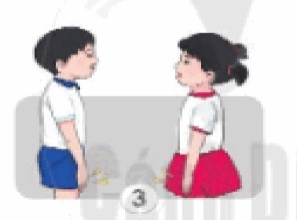
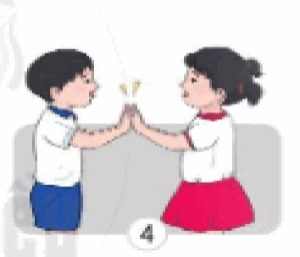
VỖ TAY THEO CẶP ĐỆM CHO BÀI HÁT “MÙA XUÂN TƯƠI XANH”
Xuân ban mai tươi xanh, chim mừng hót vui trên cành.
Ngàn bông hoa tươi lung linh, cùng khoe sắc dưới nắng trong lành.
Tay trong tay vui ca, hát lời mến yêu quê nhà.
Tình yêu thương trong tim ta, ngập trong ánh nắng vui chan hòa.
Quê hương bao la, cho em bay xa. Em vui câu ca và mong xuân đến khắp mọi nhà.

Slide 18
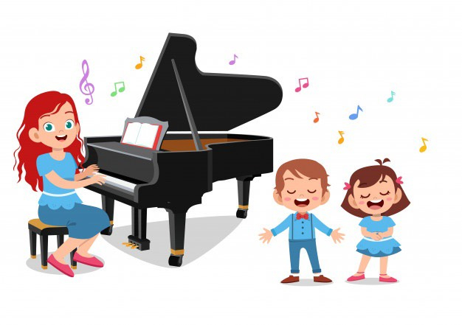
TIẾT 14
- ÔN TẬP BÀI HÁT : MÙA XUÂN TƯƠI XANH
- VẬN DỤNG SÁNG TẠO :
VỖ TAY THEO CẶP ĐỆM CHO BÀI HÁT “MÙA XUÂN TƯƠI XANH”

Slide 19








CẢM ƠN QUÝ THẦY CÔ VÀ CÁC EM HỌC SINH
ĐÃ LẮNG NGHE!
HẸN GẶP LẠI

